Slide 1

Chapitre 7 : Les exceptions
Programmation Orientée Objet JAVA & Application
ESPRIT - UP JAVA
Année universitaire 2021/2022

Slide 2
PLAN
Introduction
Classe et Objet
Encapsulation
Héritage
Polymorphisme
Exceptions
Interfaces
Collection
Interface Fonctionnelle
Expression Lambda
Stream

Slide 3
Objectifs
Séparer la gestion des anomalies du reste du code, donc de contribuer à la lisibilité programmes.
Savoir écrire un gestionnaire d’exception avec le bloc try
Savoir le cheminement d’une exception
Différencier l’utilisation des deux mots clés throw et throws
Comprendre l’utilisation du multicatch

Slide 4

L’exception

Slide 5
Exception : Définition
Des conditions exceptionnelles d'exécution du programme. Quand une exception se produit, l'exécution normale du programme est interrompue et l'exception est traitée.
Une exception est un évènement qui arrive durant l’exécution d’un programme qui interrompt le déroulement normal des instructions.

Slide 6
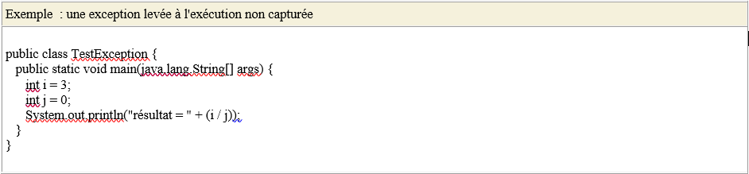
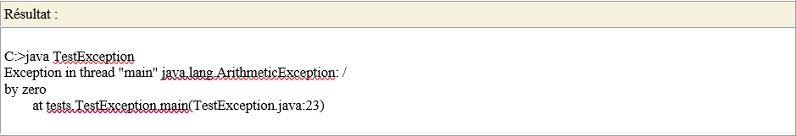
Exception : Exemple

Slide 7
Exception : Quand?
Une exception peut être déclenchée de deux façons :
1- L'exécution du programme ne se déroule pas de la façon prévue, et la machine Java génère une exception
2- Le programme décide lui-même de déclencher une exception, afin de signaler à la méthode appelante que quelque chose ne se déroule pas comme prévu

Slide 8
Exception: Le mécanisme

Slide 9
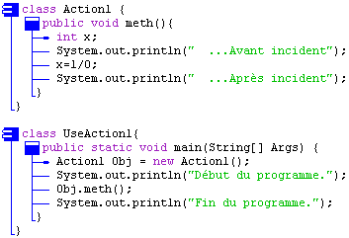
Le mécanisme par un exemple (1/4)
- Soit un programme Java contenant un incident d'exécution (une division par zéro dans l'instruction x = 1/0; ) dans la méthode meth() de la classe Action1.
- cette méthode est appelée dans la classe UseAction1 à travers un objet de classe Action1.

Slide 10
Le mécanisme par un exemple (2/4)
-Lors de l'exécution, après avoir affiché les chaînes "Début du programme" et " ...Avant incident", le programme s'arrête et la java machine signale une erreur.
-Voici ci-dessous l'affichage obtenu sur la console lors de l'exécution
---- java UseAction1 Début du programme ...Avant incident java.lang.ArithmeticException : / by zero ---- : Exception in thread "main"

Slide 11
Le mécanisme par un exemple (3/4)
La méthode main :
- a instancié un objet Obj de classe Action1,; - a affiché sur la console la phrase "Début du programme", - a invoqué la méthode meth() de l'objet Obj, - a affiché sur la console la phrase " ...Avant incident", - a exécuté l'instruction "x = 1/0;"
Etapes de production de l’exception:

Slide 12
Le mécanisme par un exemple (4/4)
- Dès que l'instruction "x = 1/0;" a été exécutée celle-ci a provoqué un incident. En fait une exception de la classe ArithmeticException a été "levée" (un objet de cette classe a été instancié) par la JVM. - La JVM a arrêté le programme immédiatement à cet endroit parce qu'elle n'a pas trouvé de code d'interception de cette exception qui a été automatiquement levée.

Slide 13

Déclencher explicitement une exception
Il est également possible de déclencher nos propres exceptions, qu'elles soient instances de classes fournies par l'API Java, ou de nos propres classes:
Le mot-clé throw fait partie des mots-clés réservés du langage Java, et il permet de forcer la génération d'une exception, représentée par l'objet qu'on lui passe en paramètre.

Slide 14
Les types d’exception

Slide 15
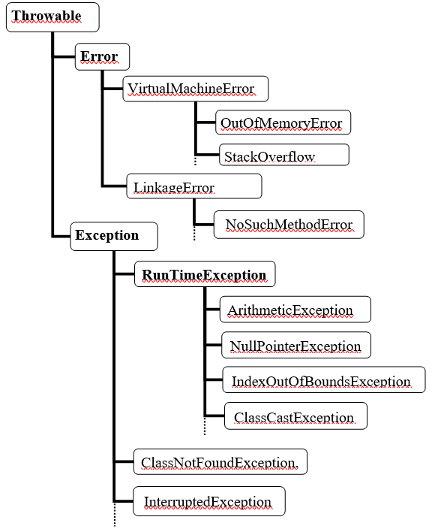
L’hiérarchie des exceptions
Throwable: Cette classe descend directement de Object : c'est la classe de base pour le traitements des erreurs.
Error: Elle gère les erreurs liées à la machine virtuelle (LinkageError, ThreadDeath etc.)
Exception: contient l'ensemble des exceptions gérées par le Programmeur (ArithmeticException etc.)
RunTimeException: C'est la super-classe de toutes les exceptions normales qui sont des exceptions non vérifiées.

Slide 16
Les exceptions vérifiées et non vérifiées
JAVA classe les exceptions en 2 catégories:
- Les exceptions vérifiées (checked)
- Les exceptions non vérifiées (unchecked)

Slide 17
Les exceptions vérifiées et non vérifiées
-Les exceptions vérifiées (checked) représentent généralement les événements anticipés qu'une application doit pouvoir gérer.
Par exemple, IOException et ses sous-types représentent des conditions d'erreur pouvant se produire dans les opérations d'E / S.
Les exemples incluent, l'ouverture du fichier échoue car un fichier ou un répertoire n'existe pas, les lectures et écritures réseau échouent car une connexion réseau a été interrompue, etc.

Slide 18
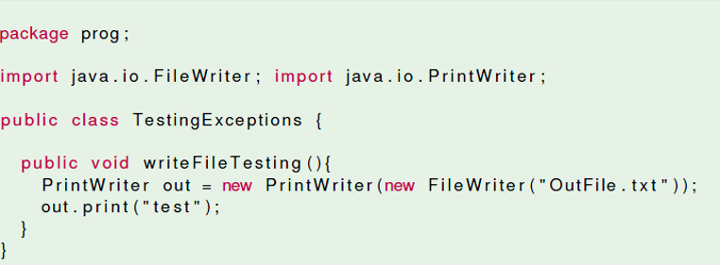
Exemple d’exception « Checked »
Erreur de compilation: Le constructeur de la classe java.io.PrintWriter est susceptible, par définition (cf. api), de renvoyer une exception du type java.io.IOException

Slide 19
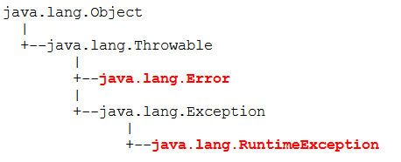
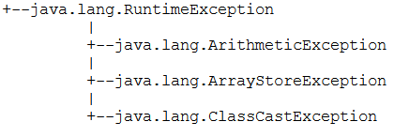
Les exceptions vérifiées et non vérifiées
Les exceptions non vérifiées (unchecked) représentent généralement des événements imprévus auxquels une application ne peut pas faire face.
-Une exception non vérifiée (implicite) est une classe dérivant de l'une des deux classes Error ou RuntimeException

Slide 20

Exemple d’exception « Unchecked »
public class TestException {
public static void main(String[] args) {
int a=5,b=0,c;
c=a/b;
System.out.println("le résultat"+c);
}
}

Slide 21
La gestion des exceptions

Slide 22
Exception : Gestion des exceptions
La gestion des exceptions Java est un mécanisme qui permet de traiter toutes les situations inattendues qui peuvent se produire au moment de l'exécution.
Elle s'appuie sur le fait que vous savez que la méthode peut avoir un comportement risqué. Si c'est le cas, vous devez écrire explicitement un morceau de code qui prend en compte cette éventualité.
Lorsqu'une méthode possède un comportement risqué, on dit qu'elle peut générer(ou lancer) une exception.

Slide 23
Exception : Gestion des exceptions
Une exception!
Que devons faire?
La gérer!
Mais. Comment?
Façon active (try / catch)
Façon passive (throws)

Slide 24
Exception : Gestion des exceptions
Il y a deux façons de réagir au déclenchement d'une exception pour un programme :
soit l'exception est traitée localement au code exécuté. (à travers le bloc try/catch)
soit l'exception est transmise à la fonction appelante, qui elle-même peut choisir ce qu'elle en fait. (à travers throws)

Slide 25
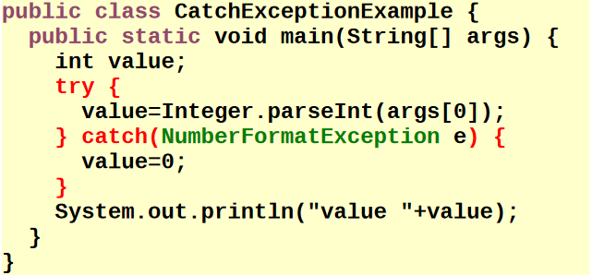
Gestion active - Le bloc try/catch
try : détermine le bloc du code qui est susceptible de lancer une exception.
catch : permet d'attraper une exception lancée par le bloc du code de la clause try.

Slide 26
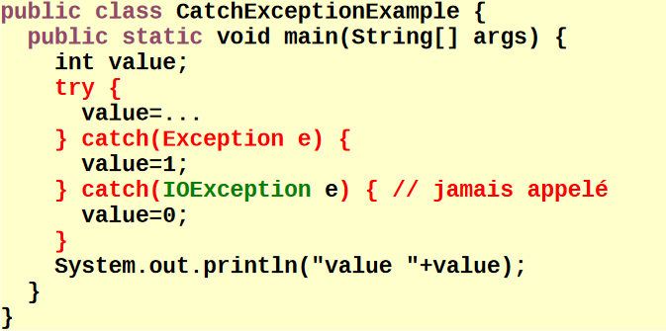
Gestion active - Le bloc try/catch
- Attention, les blocs catch sont testés dans l'ordre d'écriture !
- Un catch inatteignable est un erreur

Slide 27
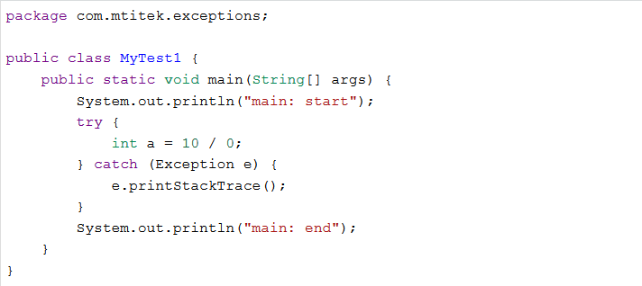
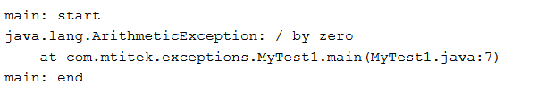
Gestion active - Le bloc try/catch
-Pour gérer une exception, on utilise le bloc de code try/catch :
NOTE : L'exception ArithmeticException est une sous-classe de la classe RuntimeException (unchecked exception), et donc le compilateur ne se plaindra pas si on ne gère pas cette exception par un bloc try/catch
-Résultat d'exécution du code :

Slide 28
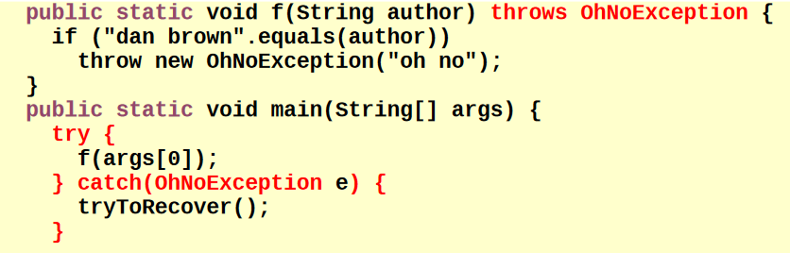
Gestion passive - throws
Indique qu'une exception peut-être levée dans le code mais que celui-ci ne la gère pas (pas de try/catch).

Slide 29
Le bloc finally

Slide 30
Le bloc finally
Permet de faire des actions spécifiques suite à l'exécution du bloc du code de la clause try et, si c'est le cas, de la clause catch.
Sert à exécuter un code quoi qu'il arrive(fermer un fichier, une connection, libérer une ressources)
try { ... }
catch (IOException ioex) { ... }
finally { ... }

Slide 31
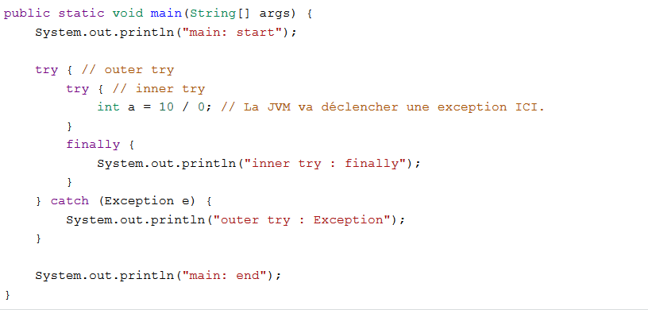
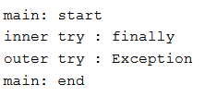
Le bloc finally
La clause finally peut être utilisée avec ou sans des clauses catch. Une clause finally sans les clauses catch peut être utile dans les cas où on veut faire un traitement spécial sans pour autant arrêter la propagation de l'exception.

Slide 32
Le bloc finally
- Seul l'appel de System.exit() empêchera l'exécution du bloc finally
- Un bloc finally suit:
soit un bloc try
soit un bloc try suivi d'un ou plusieurs bloc catch

Slide 33
Le bloc finally
try { ... }
catch (ClassException e1) { ... }
catch (ClassException e2) { ... }
finally { ... }
Il est possible d’avoir un ensemble try/finally sans la clause catch

Slide 34
Les exceptions personnalisées

Slide 35
Créer sa propre exception
- Il faut signaler que les exceptions sont des classes qui héritent de la classe Object. Sinon, la création d'une nouvelle exception est utile lorsqu'on veut gérer un type particulier d'exception et ainsi la distinguer des autres exceptions. - La classe de la nouvelle exception doit étendre une des classes Throwable, Error, ou Exception ou n'import quelle autre classe qui hérite de ces classes.

Slide 36
Créer sa propre exception
Dériver (spécialiser)une classe de type Exception
Créer uniquement deux constructeurs : un constructeur sans paramètre et un constructeur qui prend un message (String) en paramètre.
en Java.
public class EmployeException extends Exception {
public EmployeException(){
super();
}
public EmployeException(String message){
super(message);
System.out.println("Vous essayez d'instancier un Employe avec un age négatif !");
} }

Slide 37
Remarques

Slide 38
Remarques
- le bloc try et les gestionnaires associés doivent être contigus.
Cette construction est erronée :
try
{ .....
}
.....
.....
catch (ErrConst) // erreur : catch doit être contigu au bloc try
{ ..... }
- Vous pouvez ajouter autant de blocs catch que vous le voulez à la suite d'un bloc try, mais respectez l'ordre : du plus pertinent au moins pertinent.

Slide 39
Remarques
Quelques méthodes de la classe throwable:
String getMessage() | retourne le message d’erreur associé à l’instance de Throwable
void printStackTrace() | Imprime le contenu de la pile dans le fichier d’erreur err
StackTraceElement[]getStackTrace() | Retourne un tableau représentant l'état de la pile, au moment où a été levée l'exception. Un élément de stack, contient les informations suivantes : -le nom de la méthode -le numéro de ligne où a été levée l'exception -le nom de la classe -le nom du fichier

Slide 40
Merci pour votre attention

